Slide 1
Граматична помилка в словосполученнях

Slide 2
Інструктаж до уроку
Опрацювати презентацію.
Виконати всі завдання презентації (письмово).
Пройти гру, фото результату надіслати https://wordwall.net/uk/embed/2b891d0dac6e4d1b9be14059b753da42?themeId=2&templateId=2&fontStackId=0

Slide 3
Робота в зошиті
Двадцять четверте лютого
Класна робота
Граматична помилка в словосполученнях

Slide 5
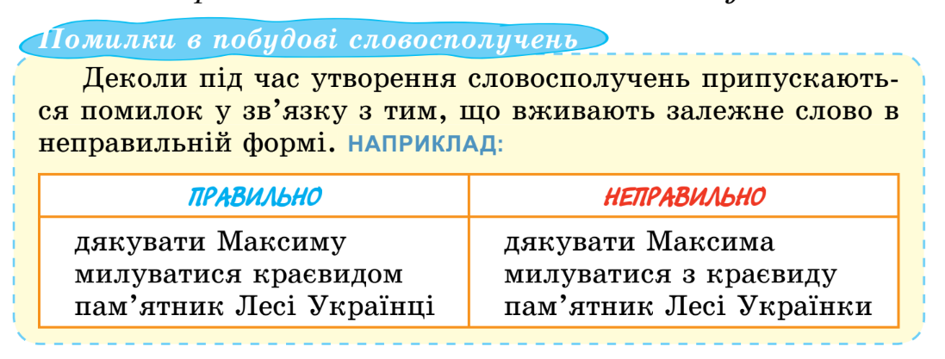
Робота за підручником с.181

Slide 6
Вправа 416

Slide 7
Вправа 417

Slide 8
Зверни увагу!

Slide 9
Домашнє завдання
https://wordwall.net/uk/embed/2b891d0dac6e4d1b9be14059b753da42?themeId=2&templateId=2&fontStackId=0

